Slide 1
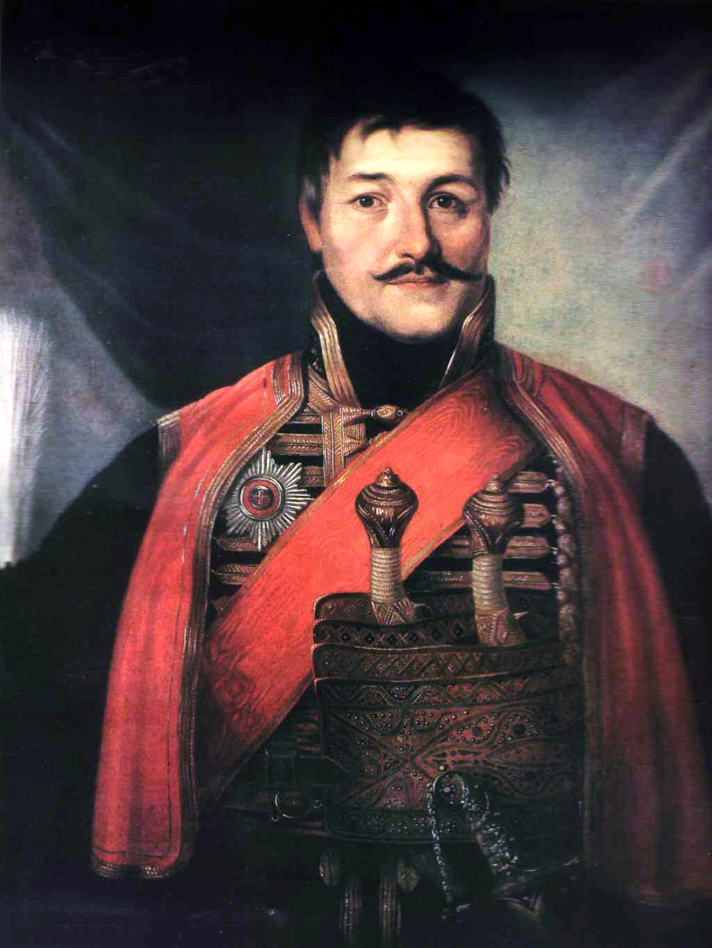
Ђорђе Петровић- Карађорђе
Елена Јовић VII7

Slide 2
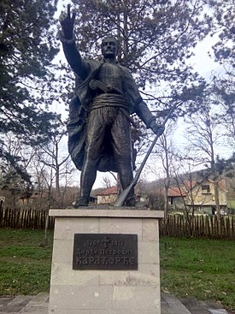
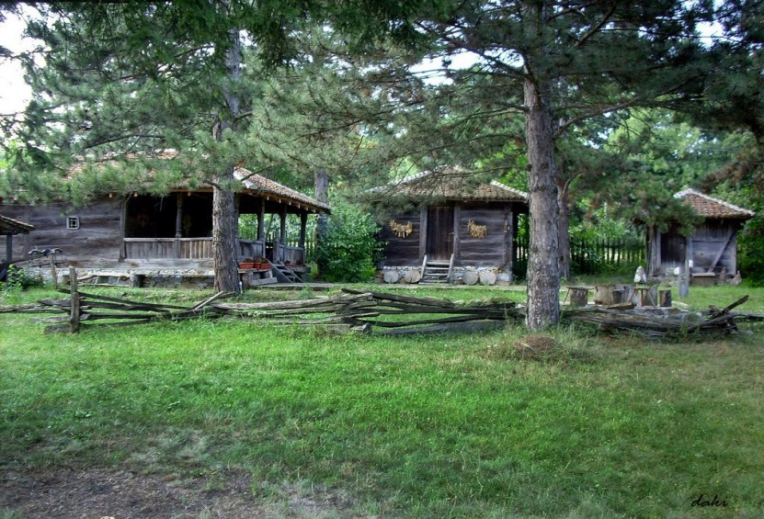
Ђорђе Петровић -познат као Карађорђе и Црни Ђорђе, је био вођа Првог српског устанка и родоначелник династије Карађорђевића.
Рођен је највероватније 16. новембра 1768. године у Вишевцу у Османском царству на Ђурђиц, од оца Петра и мајке Марице.
Имао је два сина, Алексу и Александра.
Село-Вишевац
Споменик Ђорђа Петровића у Вишевцу

Slide 3
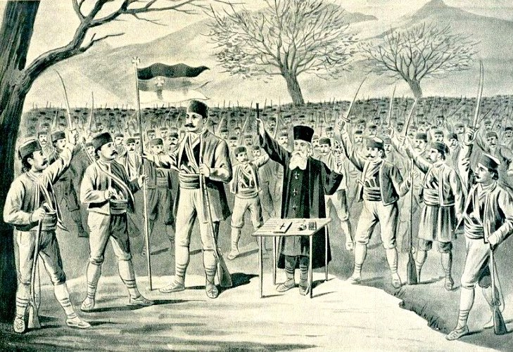
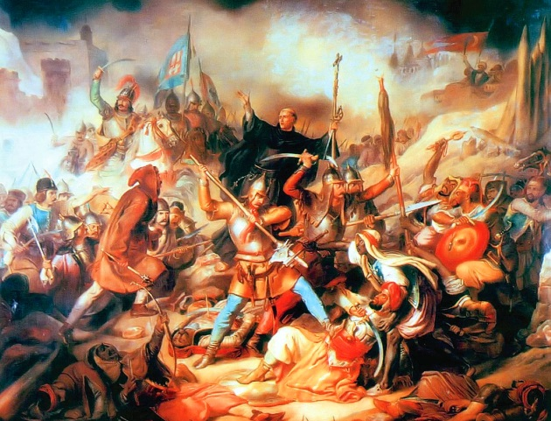
Учествовао је у Аустријско-турском рату у аустријској војсци као фрајкор. После рата, бавио се сточарством и трговином стоке. Пошто је избегао Сечу кнезова, изабран је за вођу Првог српског устанка.
Командовао је устаничком војском током битке на Мишару и опсаде Београда 1806. године.

Slide 4
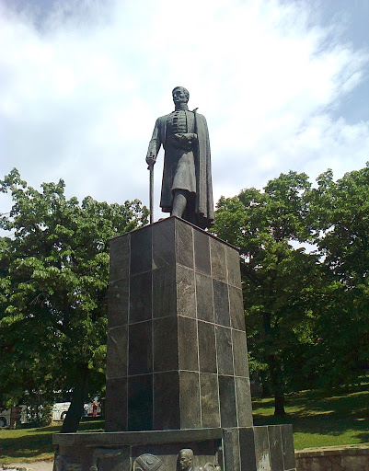
Порекло
Убрзо по селидби родитеља из Пештера, Ђорђе је рођен у у Крагујевачком окружју, али је одрастао у оближњој Тополи.
Мајка Марица Живковић родом из била је способна и отресита жена коју су због „мушког карактера” звали „Марица Катана”.
Његов отац Петроније због несналажења и сиромаштва (био је толико сиромашан да није могао да плаћа порез па би остали становници села у којем је живео морали да преузму ову обавезу уместо њега
Његов споменик у Тополи

Slide 5
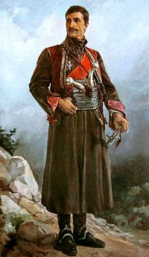
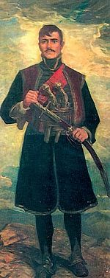
Физички опис и карактер
Ђорђе Петровић Карађорђе био је изразито висок човек, тамне косе и тамније пути.
Вук Караџић наводи да је имао велики нос по коме га је било лако препознати,такође наводи да је српски вожд имао висок, пискутав и баршунаст глас, који је врло вероватно уништио конзумацијом ракије.

Slide 6
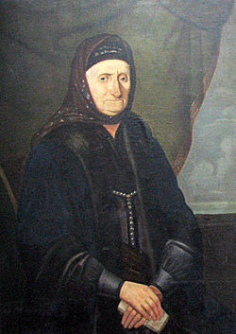
Женидба Ђорђа Петровића-Карађорђа
Деветнаестогодишњи Ђорђе Петровић се 1785/1786. године жени Јеленом Јовановић сиротом девојком, родом из села Маслошева.
Према неким изворима, Јеленини родитељи су били имућнији и нису дали своју кћер, али ју је Ђорђе отео и учинио својом женом.
После женидбе није дуго остао у Србији, јер је наводно убио Турчина.
Јелена Јовановић

Slide 7
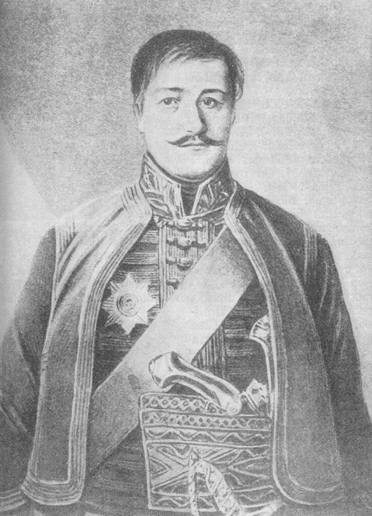
Аустро-турски рат и долазак у Србију
На почетку Аустријско-турског рата, 1788. године,, Карађорђе почиње да ратује на страни Аустрије против Турака.
За исказану храброст добио је Златну медаљу и подофицирски чин.
Средином 1791. закључује се Свиштовски мир, Карађорђе добија унапређење и медаљу за храброст. Са породицом 1791. године прелази у Тополу, где је и раније живео.
Почео је да се бави трговином стоке, тргујући преко границе са Хабзбуршком монархијом.

Slide 8
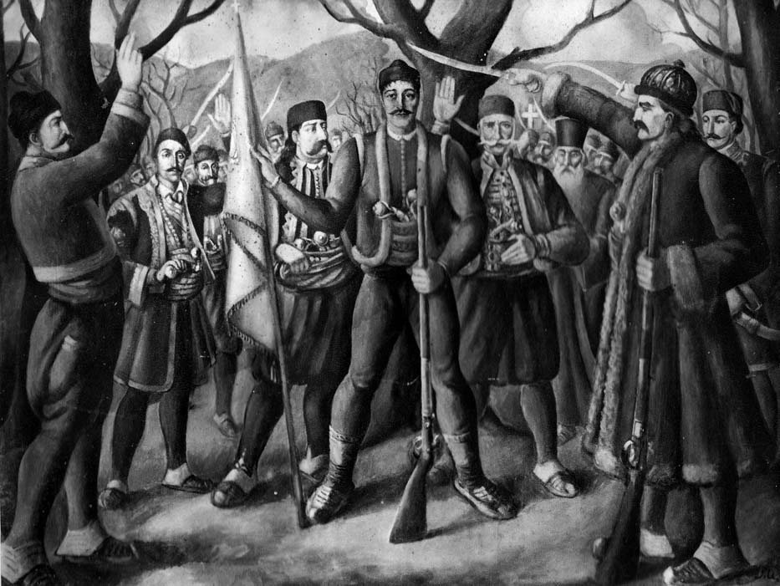
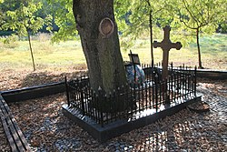
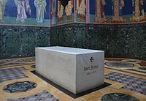
Убиство Карађорђа
Убиство Карађорђа се десило у ноћи између 25. и 26. јула 1817. године у селу Радовању, код Велике Плане по наредби Милоша Обреновића.
Организатор убиства је био Вујица Вулићевић, Карађорђев кум,а извршилац лично Новица Новаковић
Милош је наредио да се Карађорђева глава препарира и пошаље султану у Истанбул.
Карађоршев гроб
Место где је Карађорђе био сахрањен посла убиства

Slide 9

Хвала на пажњи!

